Slide 1
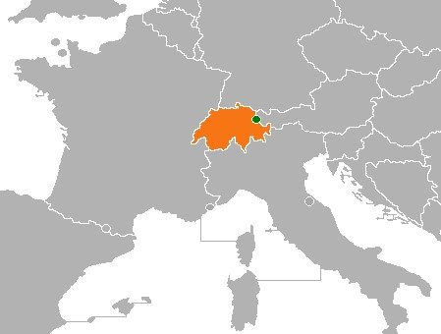
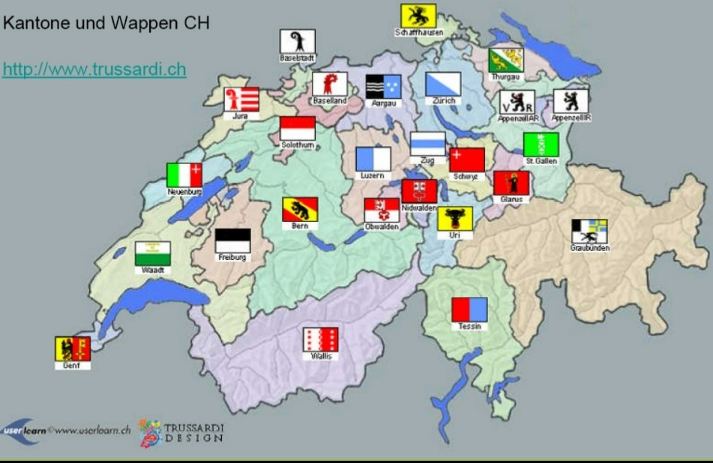
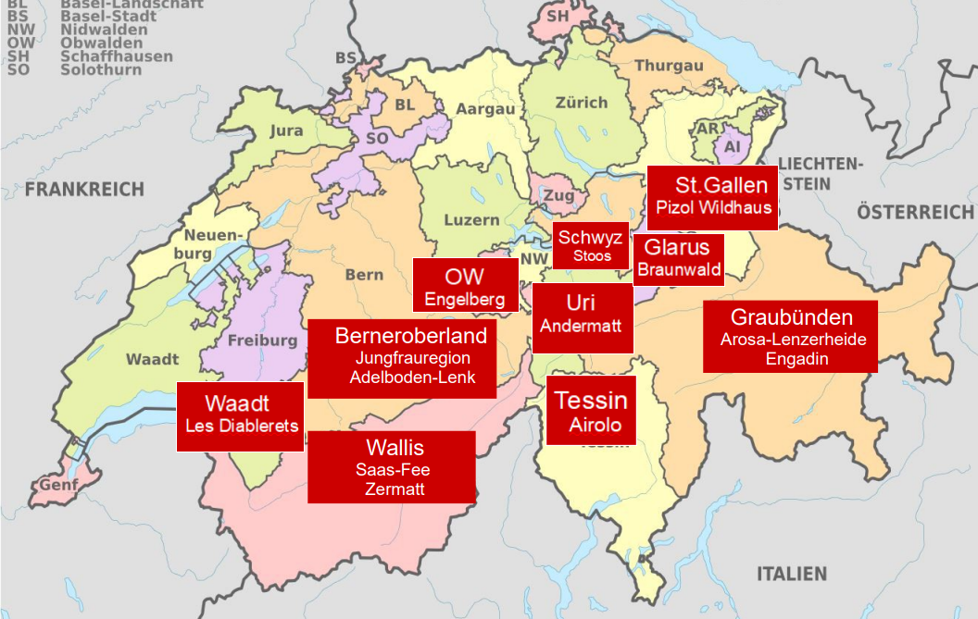
Geografie der Schweiz cc by sa Wikimedia + diverse Autoren wie Tschubby, Tubs, Romano1246, Trussardi, PDF erstellt durch das cc Portal www.ch-info.ch

Slide 2
Karten Geografie Schweiz cc by sa Wikimedia
Romano1246, CC BY-SA 3.0 creativecommons.org via Wikimedia Commons wikipedia.org Liste_der_Städte in_der_Schweiz

Slide 3
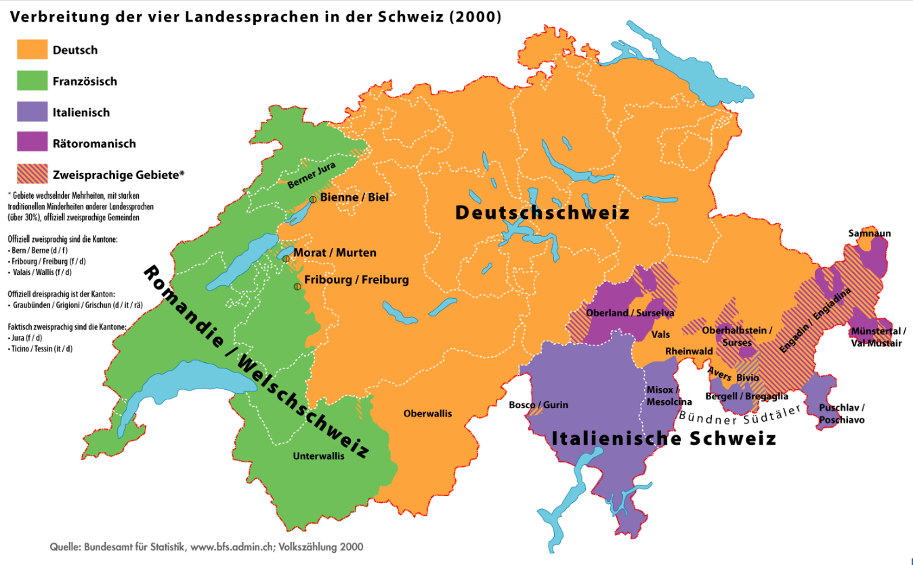

Slide 4
Kanton Wallis mit Region Oberwallis Tourismus

Slide 5
Kanton Graubünden

Slide 6
Zentralschweiz: Luzern, Engelberg, Schwyz, Andermatt…

Slide 7
Kanton Tessin – italienschsprachiger Teil der Schweiz

Slide 8
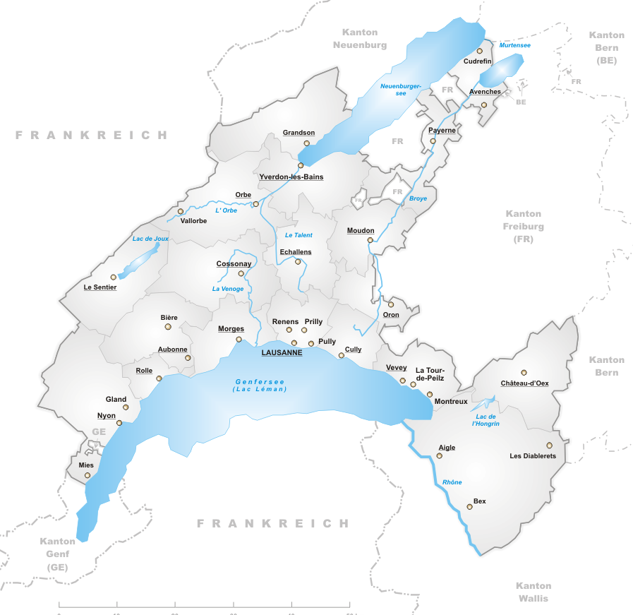
Westschweiz mit Neuenburg, Freiburg, Waadt und Genf

Slide 9
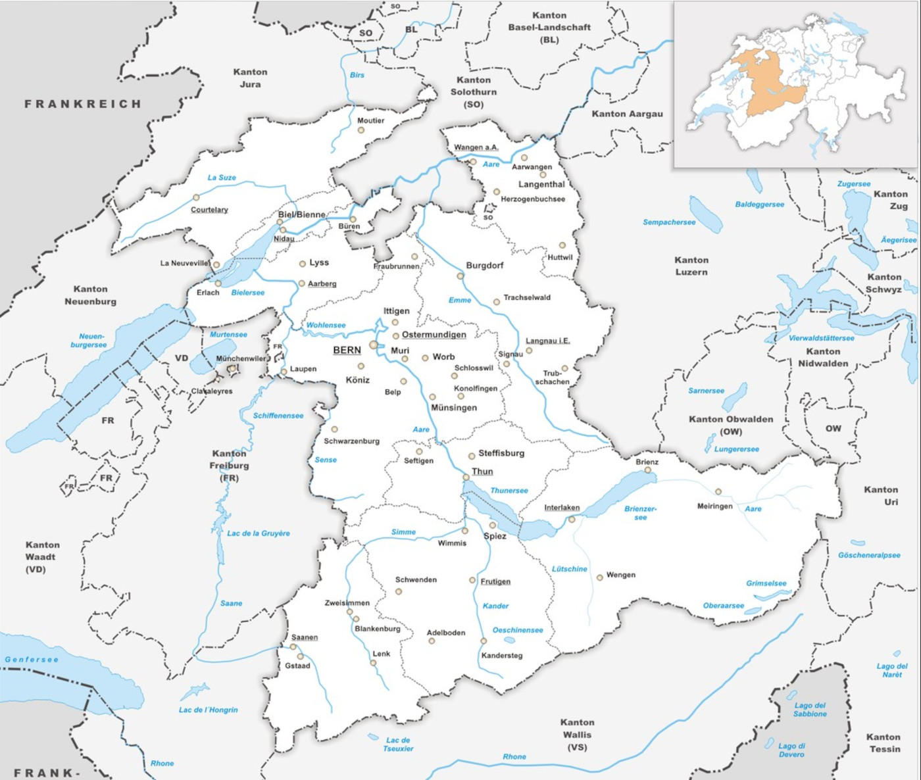
Kanton Bern

Slide 10
Region Berner Oberland

Slide 11
Emmental:

Slide 12
Jura: Kanton und Gebirgszug durch mehrere Kantone!

